Slide 1


Premio Organizaciones Comunales,
Ejemplo de Participación
Secretaría de Participación Ciudadana
Acuerdo No. 28 de 2014 y Decreto 1374 de 2015
"Por medio del cual se adopta y se Reglamenta la Política Pública de los Organismos de Acción Comunal en la Ciudad de Medellín"

Slide 2
Unidad de Gestión Comunal
Subsecretaría de Organización Social

Slide 3



Slide 4
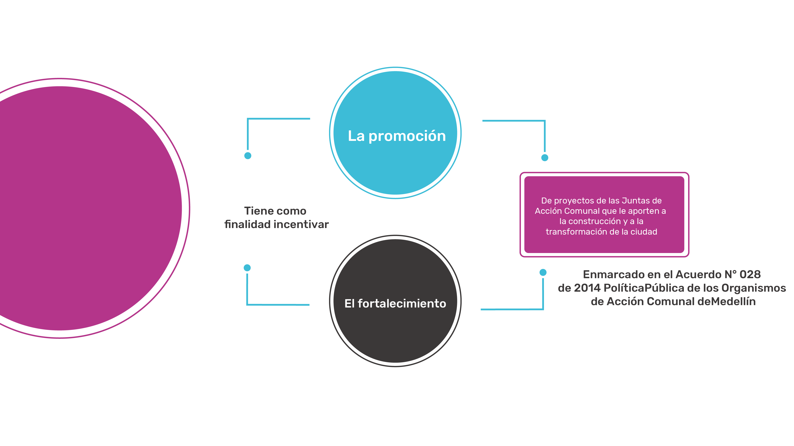

Slide 5

Pueden participar:
Las Juntas de Acción Comunal
El Premio Organizaciones Comunales, Ejemplo de Participación se otorgará a 10 Juntas de Acción Comunal:
Se premiarán dos (2) Juntas por cada categoría. (Primer y segundo puesto)
Primer lugar
40 S.M.L.M.V
Segundo lugar
20 S.M.L.M.V

Slide 6

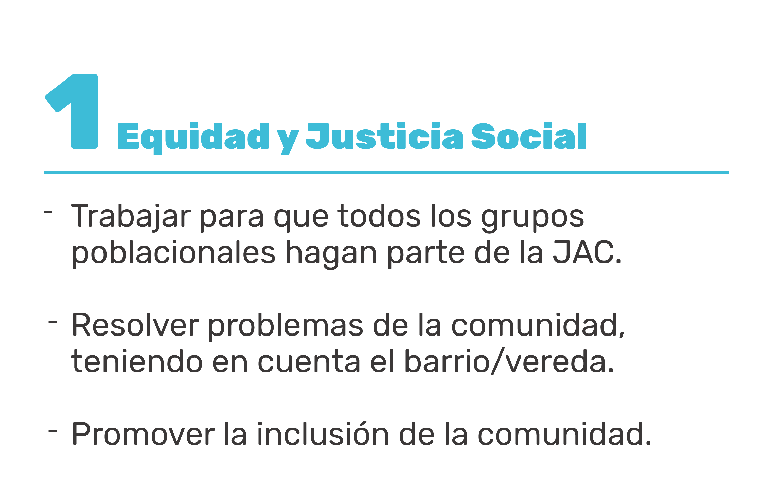
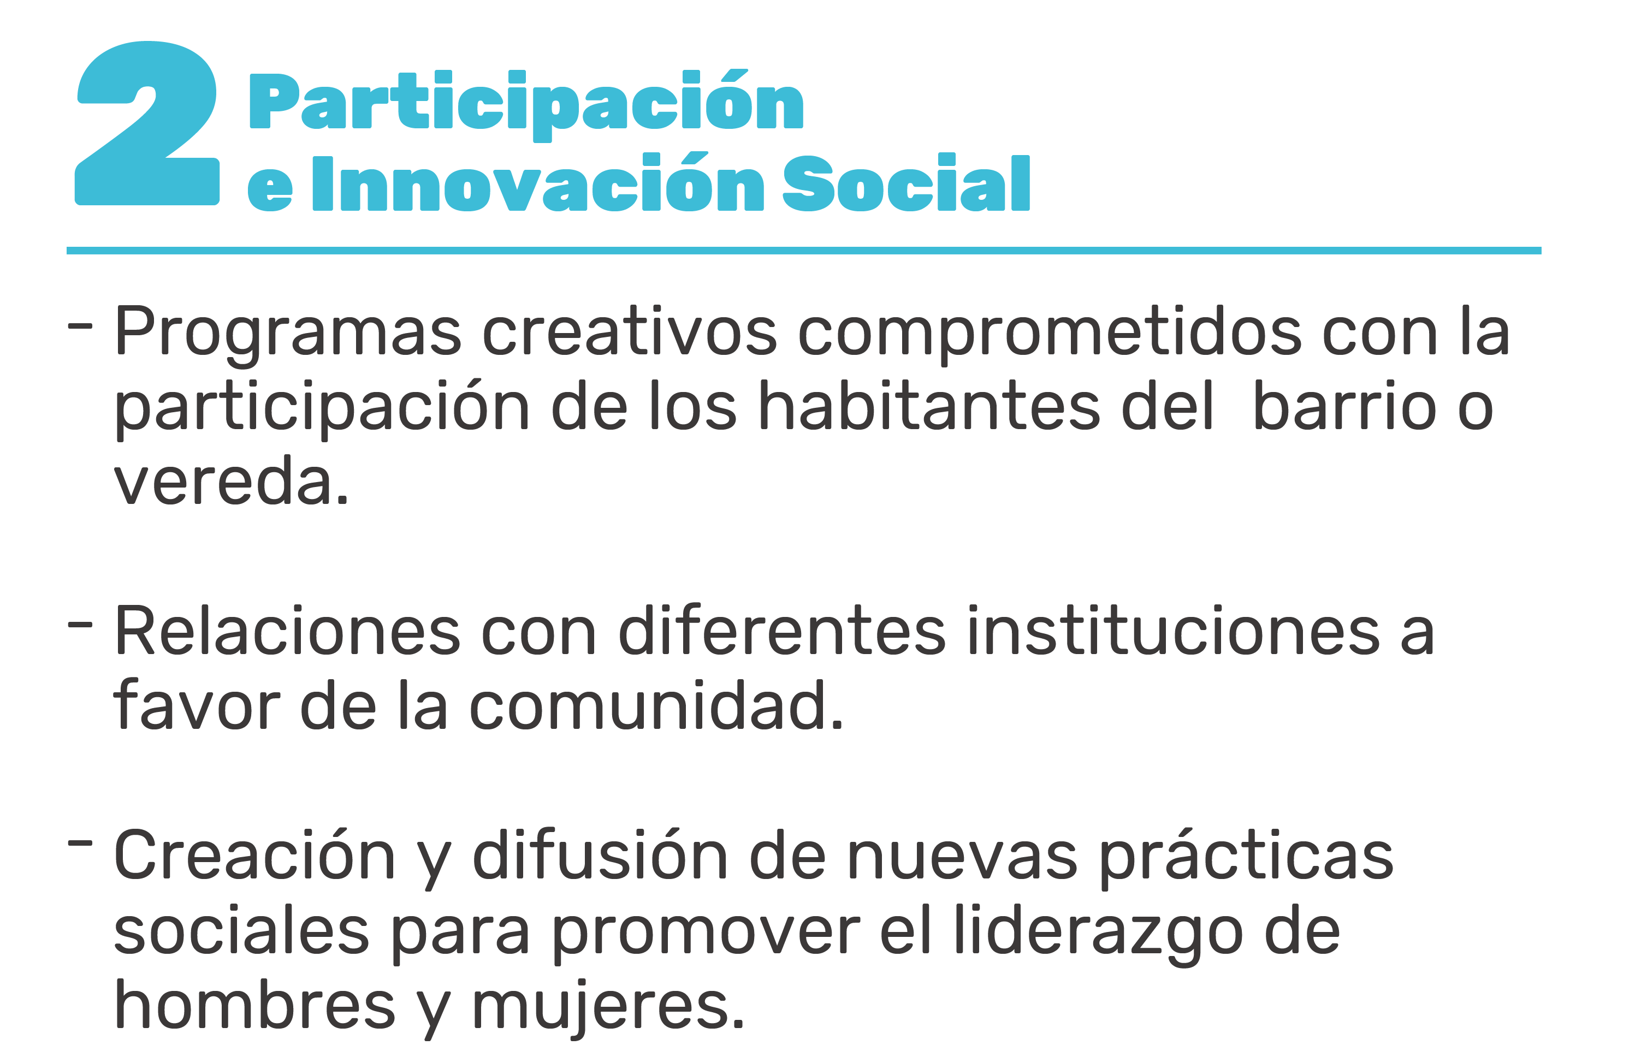

Slide 7
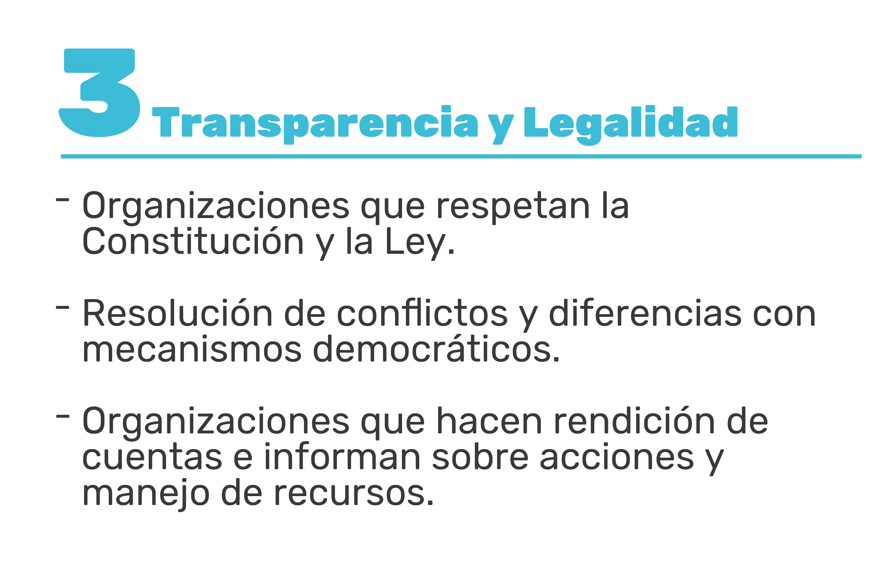
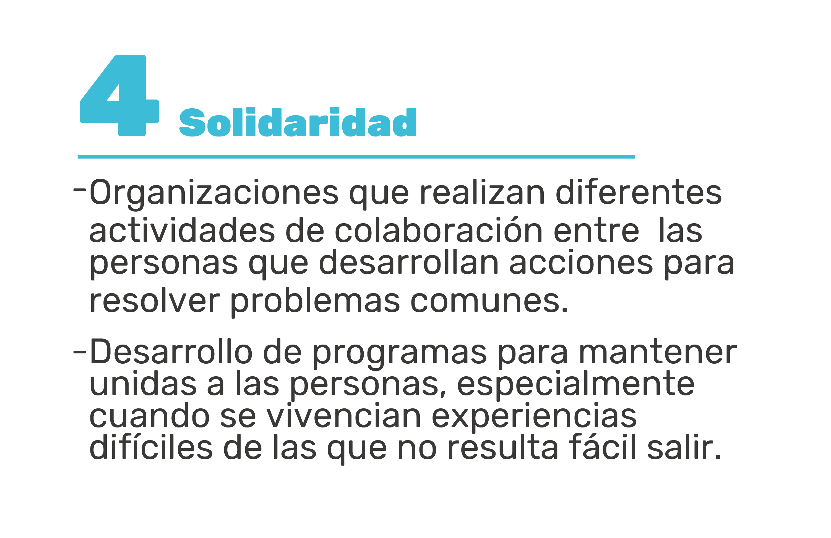

Slide 8
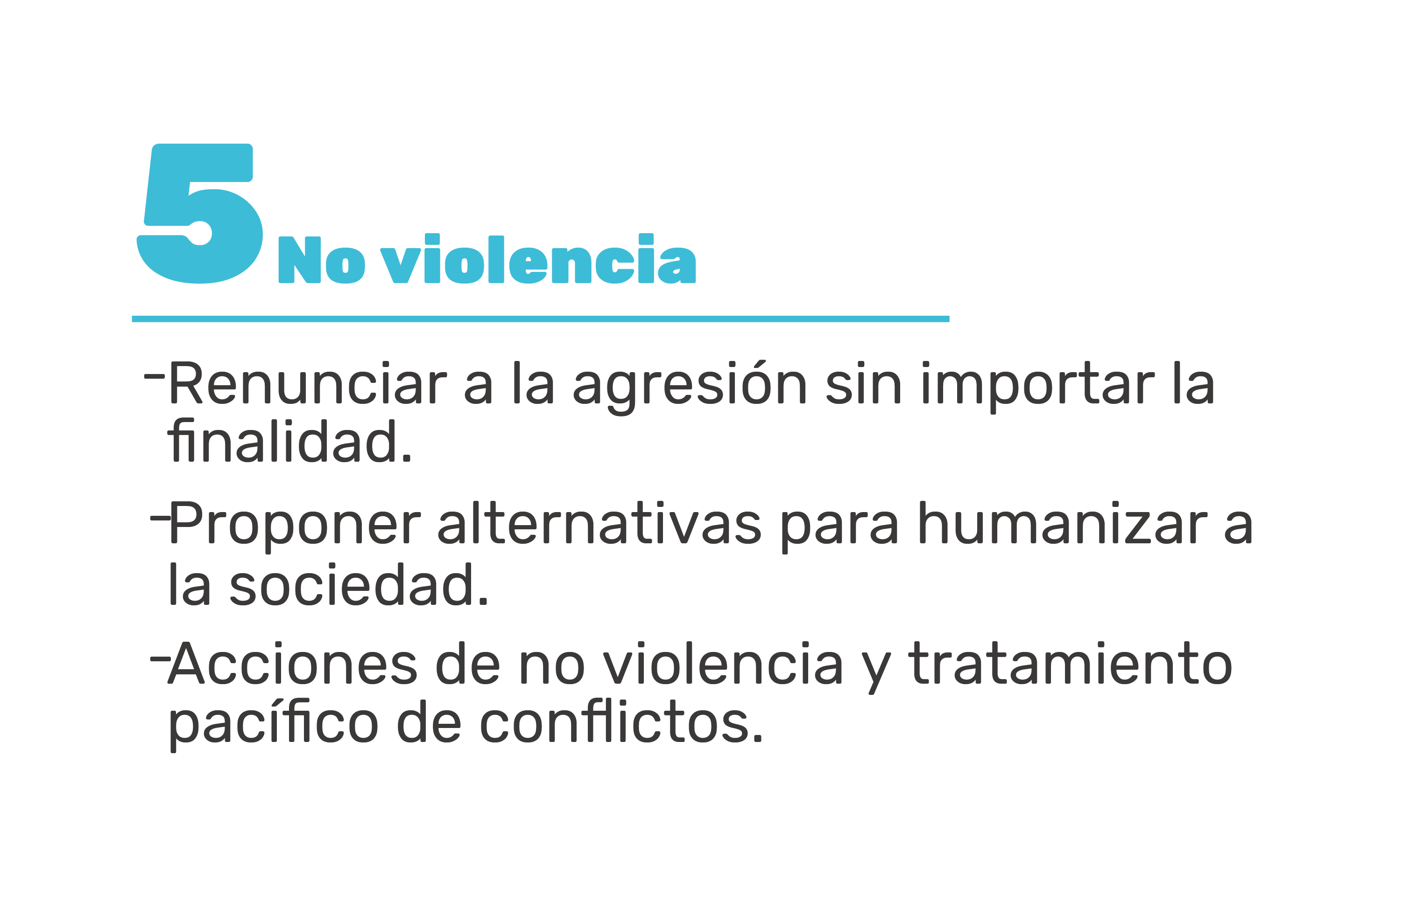

Slide 9
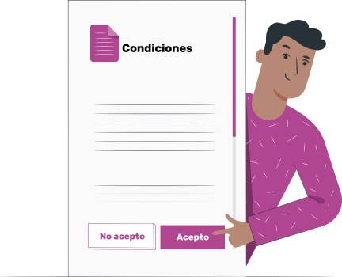
Condiciones generales de participación
En la presente convocatoria podrán participar, exclusivamente, organizaciones constituidas como Juntas de Acción Comunal del Municipio de Medellín, con personería jurídica vigente y estén activas dentro de su jurisdicción
Para poder participar, la Junta de Acción Comunal no puede haber sido sancionada en el último año anterior a la convocatoria y debe cumplir con todas los requisitos de ley para su funcionamiento.
Cada Junta de Acción Comunal podrá seleccionar una sola categoría.
Las iniciativas en su parte presupuestal deben tener en cuenta el valor del estímulo, por lo tanto, no se podrán presentar iniciativas con un valor mayor al considerado en esta convocatoria. En caso de obtener un segundo lugar las iniciativas deberán ser ajustadas al valor asignado

Slide 10

Requisitos habilitantes Jurídicos
    La organización comunal debe contar con personería jurídica expedida al menos un año de antelación al momento de la inscripción, de la presente convocatoria.
    Poseer una estructura organizativa de mínimo 14 dignatarios.
    El domicilio y radio de acción de la Junta de Acción Comunal debe corresponder al Municipio de Medellín.

Slide 11

Requisitos de proyección social
La Junta de Acción Comunal que se postule en determinada categoría debe sustentar el trabajo social realizado en favor de la comunidad y relacionado con la categoría a la cual se presenta, lo cual debe ser verificable tanto documental como físicamente (por observación) por parte del jurado evaluador mediante las visitas o trabajo de campo que considere necesarios.
La Asociación de Juntas de Acción Comunal “Asocomunal” de cada comuna y/o corregimiento deberá certificar que la Junta de Acción Comunal tiene plan de trabajo y lo ejecuta.
Todas las iniciativas presentadas deberán ser de carácter social. Se excluyen las de naturaleza económica o empresarial.

Slide 12

Contenido de la propuesta
La organización comunal deberá presentar una iniciativa que incluya los siguientes contenidos, teniendo en cuenta la categoría a la que se postulará:
Objetivo general.
Objetivos específicos.
Justificación.
Enfoque y estrategia metodológica.
Actividades.
Población beneficiaria.
Estrategias de evaluación de los/as participantes.
Plan de comunicación y/o difusión de las actividades
Plan de Inversión de los recursos económicos de la propuesta
Cronograma general de actividades
1 formulario
2 formulario
3 formulario

Slide 13
Criterios de Evaluación
Con el fin de garantizar la elección de las organizaciones participantes y sus iniciativas en esta convocatoria, se tendrán en cuenta los siguientes criterios de evaluación:
No | CRITERIOS DE EVALUACIÓN | Puntaje máximo
1 | Organización comunal | 20
2 | Experiencia en el desarrollo de proyectos sociales con otras organizaciones o instituciones | 10
3 | Iniciativa “Organizaciones Comunales, Ejemplo de Participación”. | 70
TOTAL |  | 100

Slide 14

Causales de inadmisión y rechazo
Organizaciones comunales que hayan sido sancionadas en el último año contado al momento de la convocatoria.
Organizaciones comunales en que se encuentre inscrito alguno de los miembros del jurado designado para surtir el proceso de evaluación.
Todas las iniciativas presentadas deberán ser de carácter social. Se excluyen las de naturaleza económica o empresarial.

Slide 15
Causales de inadmisión y rechazo
Cuando se presenten dos o más iniciativas por la misma organización durante la misma convocatoria, ambas iniciativas serán eliminadas.
Cuando se compruebe que parte o la totalidad de la información o los documentos o los certificados anexos a la iniciativa, no correspondan con la realidad.
En cualquier etapa del proceso en que se evidencia alguna de dichas situaciones, la iniciativa será eliminada.
NOTA: Serán nulas de plano, aquellas propuestas que ya hayan sido premiadas, en años anteriores y vuelvan a presentarlas en la presente convocatoria.

Slide 16
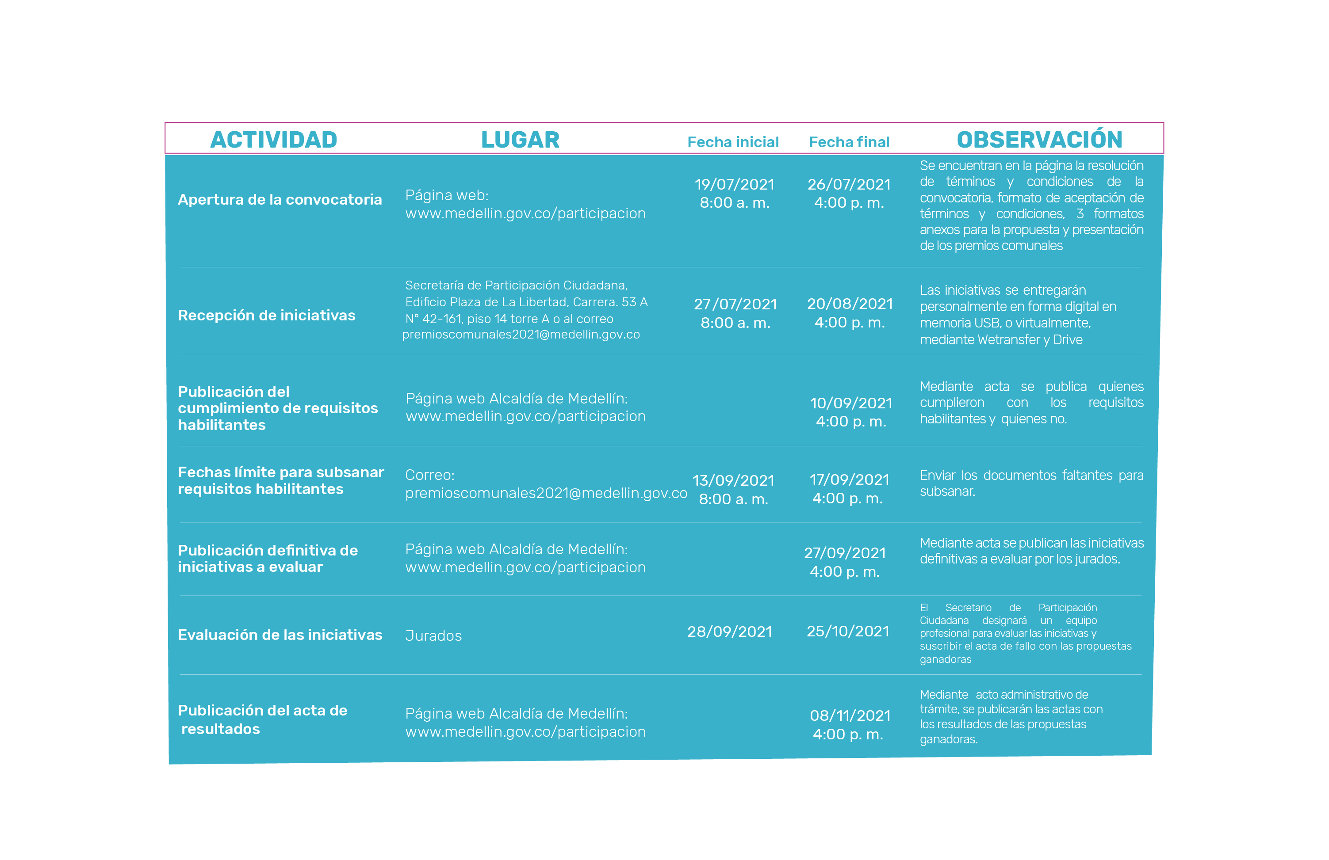
Cronograma 2021

Slide 17

Para tener en cuenta:
Las iniciativas se entregarán personalmente en forma digital en memoria USB en la Secretaría de Participación Ciudadana, Edificio Plaza de La Libertad, Carrera. 53 A N° 42-161, piso 14 torre A, o virtualmente, mediante Wetransfer y Drive.

Slide 18
Gracias

